Slide 1
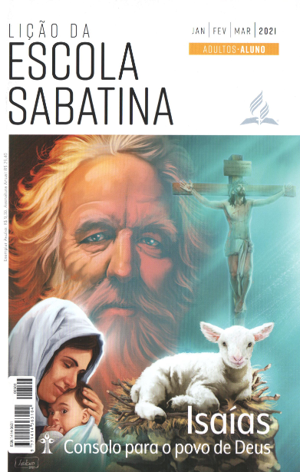
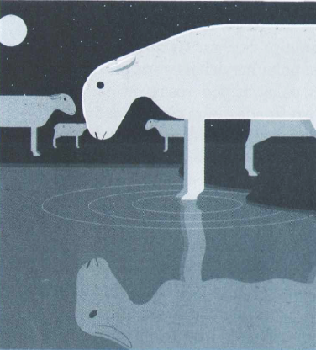
Crise de identidade
LIÇÃO 01
VERSO PARA MEMORIZAR: "Venham, pois, e vamos discutir a questão. Ainda que os pecados de vocês sejam como o escarlate, eles se tornarão brancos como a neve; ainda que sejam vermelhos como o carmesim, eles se tornarão como a lã" (Is 1:18).
01
LEITURAS DA SEMANA: Is 1; 5:1-7
design Neemias Lima

Slide 2
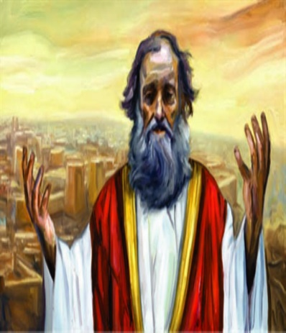
Sábado
INTRODUÇÃO
- Se um garotinho em uma loja se separa de sua mãe e grita: “Eu me perdi da minha mãe!”, ele pode não saber exatamente onde está nem onde está sua mãe, mas, em meio a uma multidão de mães andando pela loja, ele conhecerá a única que é a sua mãe.
- Infelizmente, ao contrário das vacas irlandesas e do garotinho perdido, os judeus se esqueceram de que pertenciam ao Senhor, seu Pai celestial, e, assim, perderam sua verdadeira identidade como povo da aliança. “Criei filhos e os engrandeci, mas eles estão revoltados contra Mim. O boi conhece o seu possuidor, e o jumento, o dono da sua manjedoura; mas Israel não tem conhecimento, o Meu povo não entende” (Is 1:2, 3).
LIÇÃO 01
LEITURAS DA SEMANA: Is 1; 5:1-7

Slide 3
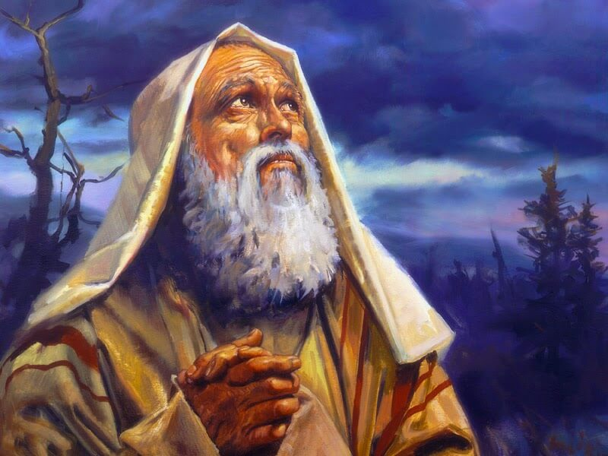
Domingo
Escutem, ó céus! (Is 1:1-9)
PERGUNTAS:
LIÇÃO 01
1. Qual é a essência da mensagem de Isaías 1:2? Como essa ideia é vista ao longo da história sagrada? Ela também poderia ser declarada sobre a igreja cristã hoje?
2. Leia com atenção Isaías 1:1-9. Resuma nas linhas a seguir os pecados de Judá. Anote especialmente os resultados desses pecados. De que Judá era culpado e o que aconteceu por causa de sua culpa? Ao mesmo tempo, que esperança é apresentada no verso 9?
LEITURAS DA SEMANA: Is 1; 5:1-7

Slide 4
Domingo
Escutem, ó céus! (Is 1:1-9)
COMENTÁRIOS:
LIÇÃO 01
- Na breve introdução de seu livro, o profeta identifica seu autor (Isaías, “filho de Amoz”), a fonte de sua mensagem (uma “visão”) e seu assunto (Judá e sua capital, Jerusalém, durante o reinado de quatro reis). Ele também identifica seu público primário como o povo de seu país durante o tempo em que ele viveu. O profeta falou com o povo acerca da condição e do destino dele. Quando um antigo rei do Oriente Próximo, como um imperador hitita, fazia um tratado político com um governante menos importante, ele invocava seus deuses como testemunhas para enfatizar que qualquer violação do acordo certamente seria observada e punida. Porém, quando o divino Rei dos reis fez uma aliança com os israelitas nos dias de Moisés, Ele não Se referiu a outros deuses como testemunhas. Como o único Deus verdadeiro, Ele convocou os céus e a Terra para que cumprissem essa função (Dt 4:26).
LEITURAS DA SEMANA: Is 1; 5:1-7

Slide 5
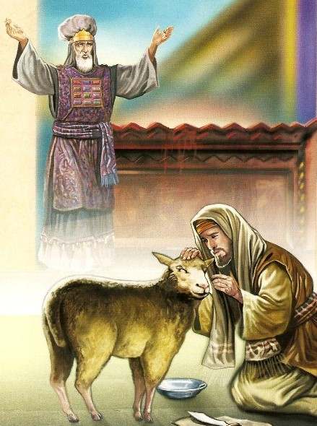
Segunda
Ritualismo podre (Is 1:10-17)
PERGUNTAS:
LIÇÃO 01
3. Leia Isaías 1:10. Em sua opinião, por que o profeta usou as imagens de Sodoma e Gomorra? Qual mensagem o Senhor estava apresentando?
4. Leia Isaías 1:11-15. O que o Senhor disse ao povo? Por que Ele rejeitou a adoração que estava sendo oferecida? Assinale a alternativa correta:
A. ( ) As ofertas eram abomináveis, pois as mãos do povo estavam cheias de sangue.
B. ( ) Eles estavam roubando o Senhor nos dízimos e nas ofertas.
5. Leia Isaías 1:16,17. O que o Senhor ordenou que Seu povo fizesse? Nesse contexto, como esses versos são semelhantes ao que jesus disse em Mateus 23:23-28? Que mensagem encontramos para nós nesses textos e no seu contexto?
LEITURAS DA SEMANA: Is 1; 5:1-7

Slide 6
Segunda
Ritualismo podre (Is 1:10-17)
COMENTÁRIOS:
LIÇÃO 01
- As mesmas mãos que ofereciam sacrifícios e eram erguidas em oração estavam “cheias de sangue”; isto é, culpadas de violência e opressão (Is 1:15; 58:3, 4). Quando maltratavam outros membros da comunidade da aliança, eles estavam demonstrando desprezo pelo Protetor de todos os israelitas. Pecados contra outras pessoas são pecados contra o Senhor. Evidentemente, o próprio Deus havia instituído o sistema ritual de adoração (Lv 1-16) e designado o templo de Jerusalém como o local apropriado para tal (lRs 8:10,11). Mas os rituais foram planejados para funcionar no contexto da aliança que Deus havia feito com o povo. A aliança de Deus com Israel possibilitava Sua habitação entre eles no santuário templo. Seus rituais demonstravam lealdade, mas seu comportamento provava que haviam quebrado a aliança.
LEITURAS DA SEMANA: Is 1; 5:1-7

Slide 7
Terça
O argumento do perdão (Is 1:18
PERGUNTAS:
LIÇÃO 01
6. O que o Senhor disse em Isaías 1:18? Assinale a alternativa correta:
A. ( ) Que o povo devia fazer mais holocaustos e sacrifícios.
B. ( ) Que os pecados do povo poderiam se tornar brancos como a neve.
7. Como a oferta divina de perdão servia de argumento para que os judeus mudassem seu comportamento? Compare Isaías 1:18 com Isaías 44:22.
LEITURAS DA SEMANA: Is 1; 5:1-7

Slide 8
Terça
O argumento do perdão (Is 1:18
COMENTÁRIOS:
LIÇÃO 01
- Deus apresentou poderosas evidências de que os judeus, os acusados, eram culpados de quebra de acordo (Is 1:2-15) e apelou para que eles passassem por uma reforma (Is 1:16,17). Esse apelo sugere que havia esperança. Agora vemos o propósito das incisivas palavras de advertência de Deus. Elas não foram ditas para rejeitar o povo, mas para trazê-lo de volta a Ele. Sua oferta de perdão é o argumento que sustenta Seu apelo para que o povo se purifique (Is 1:16,17). Seu perdão possibilita a transformação por Seu poder. Aqui vemos as sementes da “nova aliança” (Jr 31:31-34), fundamentada no perdão. Começamos “no vermelho”, com uma dívida que nunca poderíamos pagar. Com humilde reconhecimento da nossa necessidade de perdão, estamos prontos para aceitar o que Deus tem para dar.
LEITURAS DA SEMANA: Is 1; 5:1-7

Slide 9
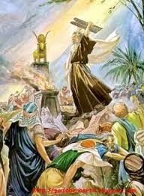
Quarta
Comer ou ser devorado (Is 1:19-31)
PERGUNTAS:
LIÇÃO 01
8. Qual é o tema de Isaías 1:19-31 e que é visto em toda a Bíblia? Assinale a alternativa correta:
A. ( ) Bênçãos mediante a obediência e maldições em caso de rebeldia.
B. ( ) O livramento de Deus.
9. Examine essas palavras de Moisés. Observe que não há meio-termo. É vida ou morte, bênção ou maldição. Porque existe apenas uma das duas opções? Por que não pode haver transigência?
Como você tem vivenciado o princípio de bênçãos e maldições na sua vida cristã?
LEITURAS DA SEMANA: Is 1; 5:1-7

Slide 10
Quarta
Comer ou ser devorado (Is 1:19-31)
COMENTÁRIOS:
LIÇÃO 01
- Isaías 1 reiterou e aplicou as palavras de Moisés, registradas quando a aliança com Israel havia sido estabelecida: “Hoje tomo o céu e a Terra por testemunhas contra vocês, que lhes propus a vida e a morte, a bênção e a maldição” (Dt 30:19, 20). Essas palavras de Moisés resumem a sequência de advertências, bênçãos e maldições que concluem o estabelecimento da aliança em Deuteronômio 27-30. Os elementos dessa aliança incluem (1) recapitulação do que Deus havia feito por eles; (2) condições/estipulações (mandamentos) a ser observadas para que a aliança fosse mantida; (3) referência a testemunhas; e (4) bênçãos e maldições a fim de advertir o povo do que aconteceria caso eles violassem as condições da aliança. Os benefícios da aliança eram surpreendentes, mas, se Israel quebrasse o acordo, estaria em pior situação do que nunca.
LEITURAS DA SEMANA: Is 1; 5:1-7

Slide 11
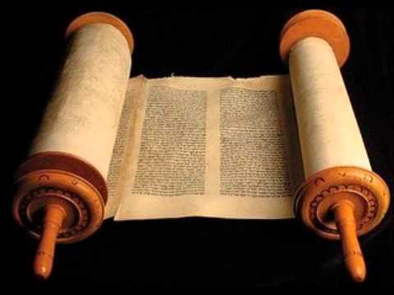
Quinta
Um sinistro cântico de amor (Is 5:1-7)
PERGUNTAS:
LIÇÃO 01
10. Leia o cântico de Isaías 5:1-7. Qual é o significado dessa parábola?
11. O que o Senhor quis dizer em Isaías 5:4: "Que mais se podia fazer à Minha vinha, que Eu não lhe tenha feito”?
Considere o conceito encontrado em Isaías 5:4, sobre o "que mais se podia fazer à vinha". À luz do sacrifício feito na cruz pelas nossas transgressões, o que mais poderia ter sido feito por nós? Isso nos dá certeza de salvação e nos leva ao arrependimento e mudança de vida?
LEITURAS DA SEMANA: Is 1; 5:1-7

Slide 12
Quinta
Um sinistro cântico de amor (Is 5:1-7)
COMENTÁRIOS:
LIÇÃO 01
- Deus explicou o significado da parábola somente no final, no verso 7. Ao usar uma parábola, Ele fez com que o povo se examinasse objetivamente, a fim de admitir sua verdadeira condição. Deus usou efetivamente essa abordagem com o rei Davi Quando pecamos, Deus não nos afasta de Si, removendo Sua proteção e nos destruindo. Ele pacientemente nos dá uma oportunidade de receber perdão (2Pe 3:9). O Senhor não elimina ninguém que atenda ao Seu convite, mas apela enquanto há esperança de resposta. O Senhor não aceita imediatamente o “não” como resposta porque sabe que somos ignorantes e enganados pelo pecado. Se rejeitarmos persistentemente os apelos de Deus por meio de Seu Espírito, a situação pode ficar finalmente irreversível. Afastar-se de Cristo é perigoso. Há um limite para o que Deus pode fazer, porque Ele respeita nossa livre escolha.
LEITURAS DA SEMANA: Is 1; 5:1-7

Slide 13
Sexta
Estudo adicional
COMENTÁRIOS:
LIÇÃO 01
- No contexto de Isaías 1:4, Ellen White escreveu: “O professo povo de Deus havia se separado Dele, perdido a sabedoria e pervertido seu entendimento. Via só o que estava perto, pois tinha se esquecido da purificação de seus pecados de outrora. Movia-se de maneira inquieta e incerta na escuridão, procurando apagar de sua mente a recordação da liberdade, da tranquilidade e da felicidade das quais desfrutava em sua condição anterior. Mergulhava em todo tipo de loucura presunçosa e imprudente, colocava-se em oposição às providências de Deus e aprofundava a culpa que já tinha sobre si. Dava ouvidos às acusações de Satanás contra o caráter divino e representava a Deus como se Ele fosse destituído de misericórdia e perdão” (Comentário Bíblico Adventista do Sétimo Dia, v. 4, p. 1251,1252).
LEITURAS DA SEMANA: Is 1; 5:1-7

Slide 14
Sexta
Estudo adicional
PERGUNTAS:
LIÇÃO 01
1. Como podemos “nos lavar” (Is 1:16)? O que essa expressão significa? (Veja Fp 2:12,13).
2. Como Jesus adaptou, expandiu e aplicou o cântico sobre a vinha? (Mt 21:33-45; Mc 12:1-12; Lc 20:9-19). Quais são as lições da história acima para nós, adventistas do sétimo dia?
3. Qual é a relação entre o perdão que Deus oferece e a transformação que Ele realiza em nossa vida? O que vem primeiro: a transformação ou o perdão? É importante saber isso?
4.0 que significa se colocar em oposição às “providências de Deus”?
LEITURAS DA SEMANA: Is 1; 5:1-7

